Slide 1
LANMA AGENT CLASS · LESSON 03
白天會議書記，
晚上成長教練
你已經有一位天才員工了 —— 今天，幫他辦入職。
🧠 場景三｜第二大腦
🏢 給 AI 一張辦公桌
🤖 Obsidian × Codex
Lanma Agent Class
L3 第二大腦 · 1 / 20

Slide 2
先問各位一個問題（LIVE）
你上禮拜答應了三個人三件事。
是哪三件？
我也答不出來。
但我剛剛把這題交辦給我的員工了 ——
「列出過去三個月我答應過誰什麼事、做了沒，附出處。」
他現在開始上班。下課前，我們一起驗收。
Lanma Agent Class
L3 第二大腦 · 2 / 20

Slide 3
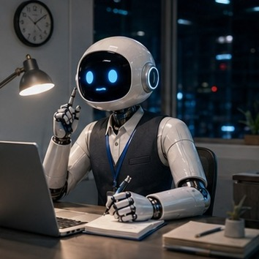
先介紹一下：這位員工你認識
你已經請他三個月了。
L1
他幫你做過一份簡報
一句話 → 25 頁
L2
他替你規劃過三趟旅行
自己開瀏覽器查價、出報告
月薪六百台幣 · 24 小時待命 · 不請假 · 不抱怨
他大概是你人生請過 CP 值最高的員工。
Lanma Agent Class
L3 第二大腦 · 3 / 20

Slide 4
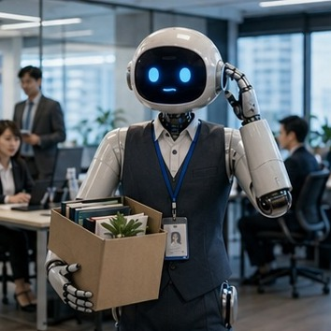
但他有一個致命的問題
每天早上，
他都是第一天上班。
新對話
「嗨，有什麼能幫你？」
新對話
「嗨，有什麼能幫你？」
新對話
「嗨，有什麼能幫你？」
你教過他的格式、討論到一半的案子、他答應你的事 —— 歸零，重講。
他就像《記憶拼圖》的主角：聰明、有行動力，每天醒來不記得自己是誰。
Lanma Agent Class
L3 第二大腦 · 4 / 20

Slide 5
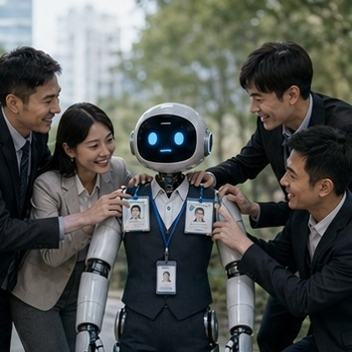
大廠的解法（拿出手機跟我一起做）
三家公司，搶著「收留」他。
ChatGPT
Dreaming 記憶引擎
畫像你看不到全貌
Claude
記憶卡片
可看可改，也可匯出
Gemini
memories＋搬家
只進不出
📱 現在打開：ChatGPT → 設定 → 個人化 → 記憶
看看他在「別人家」幫你建的人事檔案。
掛他們的工牌、服他們的規、檔案放他們家 —— 那他終究是他們的員工。
Lanma Agent Class
L3 第二大腦 · 5 / 20

Slide 6
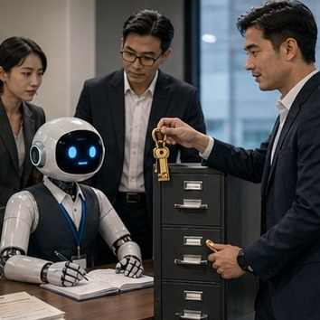
所以第一原則
員工可以是別人訓練的，
檔案櫃必須是你的。
1996 年的 Word 檔，
微軟現在預設封鎖
不讓你打開。
換鎖
Evernote 用了 12 年，
一夕之間免費版
只剩 50 則。
改租約
「認為它會永遠存在，
是一種妄想。」
—— Obsidian 執行長
房子會拆
2026-02-05：AI 能讀檔、動手了。第二大腦的發明人為此停課三年重寫他的課。
Lanma Agent Class
L3 第二大腦 · 6 / 20

Slide 7
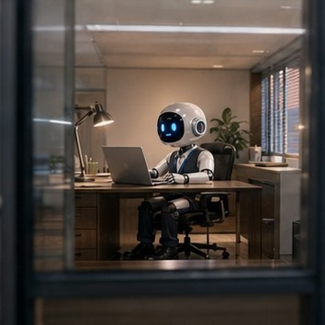
入職第一步
一個視窗，就是一間辦公室。
左｜檔案櫃
目錄樹
（你的分類）
中｜辦公桌
看文件
md、html 都漂亮
右｜你的員工
Claudian 面板
（接你的訂閱）
檔案一律用 .md 純文字 —— 那是他的母語。
同一份文件，Word 要多花他 7.6 倍力氣讀。你用 $20 方案：省 token 就是省額度。
Lanma Agent Class
L3 第二大腦 · 7 / 20

Slide 8
入職第二步 · 檔案櫃怎麼排
Tiago Forte 的 PARA，AI 時代加了兩扇門。
0_收件匣
前門：什麼都先丟這
1_專案 2_領域
進行中的事＋持續經營 —— 排整齊，這是他的工作邊界
3_資源 4_封存
參考與結案 —— 可以亂，AI 檢索不怕亂
9_AI產出
後門：他的待審提案匣，你點頭才算數
你有感覺沒錯：這就是《打造第二大腦》那套 PARA —— 只是第一讀者從你，變成了他。
Lanma Agent Class
L3 第二大腦 · 8 / 20

Slide 9
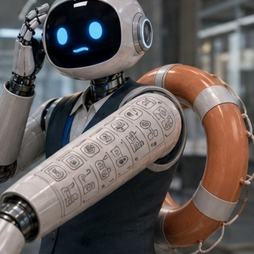
入職第三步
發他一本新人手冊：AGENTS.md
我們是誰、你負責什麼（把 why 寫出來——新人聽不懂你們的黑話）
檔案放哪、檔名怎麼取
哪些櫃子你能動、哪些絕對不能碰
你的產出要標記「AI 產出．未驗證」
一次要改超過 10 個檔，先停下來問我
《記憶拼圖》的主角怎麼活下來？把最重要的事刺在身上。
AGENTS.md 就是你幫他刺的青 —— 每天醒來第一件事：讀它。
Lanma Agent Class
L3 第二大腦 · 9 / 20

Slide 10
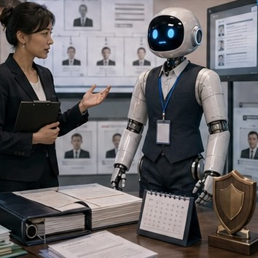
入職第四步
這不是資安課，這是人事制度。
🔒 保險箱
原始素材唯讀 —— 逐字稿、剪報原檔，他沒鑰匙
🚪 敲門
你的日記，他要動得先問過你
🗂 他的工作區
知識庫與人物卡，他全權維護
📥 待審匣
他的提案先放 9_AI產出，你點頭才搬走
加三條：試用期先「只看不動」 · 動手前先備份（打卡） · 大改要簽核
你公司本來就有這些制度 —— 照搬就好。
Lanma Agent Class
L3 第二大腦 · 10 / 20

Slide 11
入職完成。接下來 —— 他能做什麼？
他的四種職能。
書記
你忘了的，他記得
幕僚
散在各處的，他接得起來
諫官
你看不見的，他看得見；你錯的，他敢講
夜班
你睡覺的時候，他在工作
接下來每一張工作單，都是我真的交辦過、他真的做出來的。
Lanma Agent Class
L3 第二大腦 · 11 / 20

Slide 12
【書記】① 一場會議進去，五件事出來
你只要把錄音丟進資料夾。
🎙
錄音
📝
逐字稿
📋
摘要
✅
只抽「我」
要做的事
📁
歸檔＋
更新專案
→
→
→
→
關鍵在第四步：只抽出「我」要負責的，不是別人的。
他分得出來 —— 因為逐字稿裡有誰講了什麼。這五步寫在手冊裡，你只要說「處理一下」。
Lanma Agent Class
L3 第二大腦 · 12 / 20

Slide 13
【書記】② 開場那題，他會這樣回答
「過去三個月，我答應過誰什麼事？」
日期
對象
我答應的事
狀態
06/24
周雅婷
環保包裝的碳足跡資料
❌ 已欠 45 天
07/15
Ken
速達 vs 宏運的物流比價
❌ 逾期未交
06/10
小柔
調整直播 KPI 算法
✅ 6/17 完成
08/06
周雅婷
回覆追加訂單的交期
⚠️ 今天到期
每一列都附出處連結，點下去就是那場會議的原始記錄。
這件事你自己做不到 —— 不是因為懶，是人腦不是這樣運作的。
Lanma Agent Class
L3 第二大腦 · 13 / 20

Slide 14
【幕僚】開會前 30 秒惡補
「明天要跟大誠的周雅婷開會，
幫我準備。」
上次談到哪
8/6 追加 250 套山海禮盒，交期壓在我這
她在意什麼
交期勝過價格 · 指定環保包裝 · 討厭已讀不回
我還欠她什麼
碳足跡資料 —— 6/24 答應的，已經欠了 45 天
散在 6 份會議、日記、人物卡裡的東西，30 秒變一頁。開會前看這頁就夠。
Lanma Agent Class
L3 第二大腦 · 14 / 20

Slide 15
【諫官】① 他看見你看不見的
「找出我一直在做、
但從來沒替它命名的事。」
他掃過 90 天的日記，然後說：
「你有 8 篇日記在寫『等回覆、催進度』。
追蹤催辦是你的隱形工作 —— 而你從來沒替它命名。」
他不是比你聰明。他只是把 90 天前的你，跟今天的你擺在一起看。
Lanma Agent Class
L3 第二大腦 · 15 / 20

Slide 16
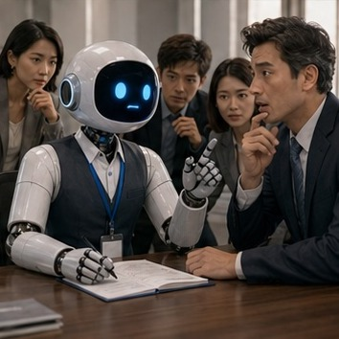
【諫官】② 這一頁最有用，也最刺
他敢反駁你 —— 用你自己的筆記。
5/26
母親節檢討報告
「非常態商品不再採『先收單後備貨』的預購」
8/6
大誠會議（你）
「我提議中秋開預購，衝第一波聲量」
8/7
日記（你）
「上次是母親節太趕」—— 沒有任何新配套
裁決：「需要新配套，否則是重複五月的錯。」
公司裡最貴的員工，是敢對老闆說真話的那一個。
Lanma Agent Class
L3 第二大腦 · 16 / 20

Slide 17
【夜班】你睡覺的時候，他在工作
白班坐你旁邊，夜班自己來。
09:30 晨報 · 書記
· 今天有哪些會
· 我欠誰什麼
· 收件匣清了沒
21:30 晚報 · 成長教練
· 今天答應了誰什麼
· 哪件事又在等回覆
· 明天第一件事＋一句成長建議
白天他是你的書記，晚上他是你的成長教練 —— 這堂課的副標，在夜班兌現
✅ 吃你現有的訂閱，不用另外付錢、不用 API Key
✅ 直接寫進你電腦的資料夾 —— 他的加班費是零
⚠️ 但電腦要開著、程式要開著：排你會在的時間，別排清晨
Lanma Agent Class
L3 第二大腦 · 17 / 20

Slide 18
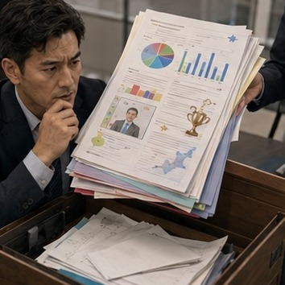
績效考核（LIVE 驗收開場那件工作）
報告沒附出處，就是作文比賽。
現在回收開場交辦的承諾清單 —— 隨機點兩筆，跳回原始筆記。這個動作叫抽查。
① 只准用我筆記裡有的東西，不准用你的外部知識
② 每個結論附出處（檔名＋日期），引文不超過 40 字
③ 預設立場是質疑。查無此事就說「查無此事」
④ 不要跟我講我已經知道的事
這四條寫進手冊。沒有它們，你會得到一堆聽起來很像洞察的幸運餅乾。
Lanma Agent Class
L3 第二大腦 · 18 / 20

Slide 19
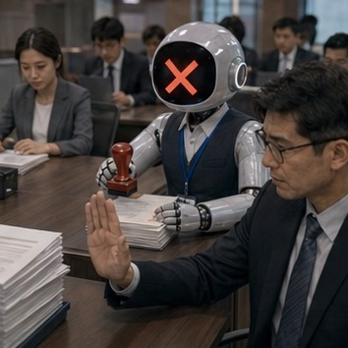
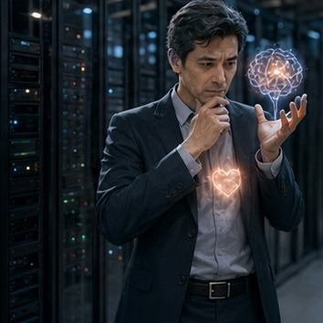
最後一件事，也是最重要的一件事
你是老闆，不是蓋章機。
80%
AI 給錯答案時，
八成的人照樣蓋章
3.5 倍
越信任 AI 的人，
跟著錯的機率越高
認知負債
用過 AI 再拿掉，
表現比從沒用過更差
（華頓商學院實驗與 MIT 腦波研究，出處在講義）
記憶可以外包，判斷不能。
Lanma Agent Class
L3 第二大腦 · 19 / 20

Slide 20
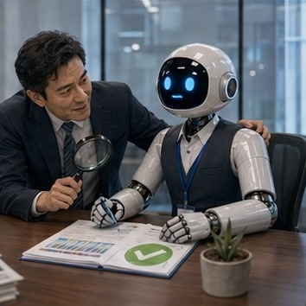
他的升遷路線
今天，是他到職第一天。
全權代理
分身
發言人
代筆
助理
記得你的資料
寫得像你
說話像你
看起來像你
能代你回答
課後：🥉 面試他（NotebookLM 丟 10 篇） 🥈 正式聘他（vault＋手冊） 🥇 排夜班：晨報＋晚報排程連跑 4 週
你怎麼帶人，就怎麼帶 AI：講清楚、給邊界、驗收。｜下一堂 L4：他升研究員。
Lanma Agent Class
L3 第二大腦 · 20 / 20

